Slide 1
Создание локальной сети на основе ОС Windows
Дисциплина «Построение Windows-сетей»
Сергеев А. Н.
Волгоградский государственный социально-педагогический университет
14 марта 2013 г.

Slide 2
Использование Windows для построения локальных сетей
Штатная возможность - начиная с Windows for Workgroup 3.1 (октябрь 1992 г.)
Поддержка TCP/IP как основного протокола – начиная с Windows 95 OSR2 (1996 г.)
Active Directory – начиная с Windows 2000 Server

Slide 3
Использование Windows для построения локальных сетей
Сети разного масштаба
Глубокая интеграция с Интернетом
Основные ресурсы – общие папки и принтеры
Создание новых сетевых приложений на инфраструктуре Windows
Развитые средства администрирования

Slide 4
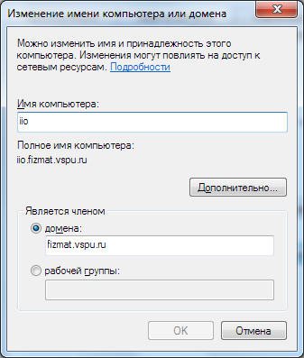
Рабочая группа и домен
Как компьютеры взаимодействуют в компьютерной сети?
Как осуществляется общее управление компьютерами и другими ресурсами сети?

Slide 5
Рабочая группа
Одноранговая сеть
все компьютеры равноправны
на каждом компьютере свой набор учетных записей
Roman
Oleg
Denis
Anna
Oleg
Гость
Denis
Oleg
Denis
Roman
KROSH
BARASH
LOSYASH
NUSHA
public
printer
install
music
WORKGROUP

Slide 6
Рабочая группа
Варианты проверки прав пользователя в рабочей группе:
1° Каждый раз при доступе к сетевому ресурсу вводить логин и пароль
2° Настроить гостевой вход (доступ без проверки пароля)
3° Создать на всех компьютерах одинаковых пользователей с одинаковыми паролями

Slide 7
Рабочая группа
Проблема:
Каждый раз вводить логин и пароль, либо поддерживать одинаковые наборы пользователей на нескольких компьютерах
Достоинства:
Низкая стоимость
Простота создания и администрирования
Высокая надежность и отказоустойчивость
Рекомендуется использовать в сетях до 10-20 компьютеров

Slide 8
Рабочая группа
Доступ к компьютеру:
настройка локальной политики безопасности (разрешить доступ к компьютеру из сети)
настройка общего доступа к папке или принтеру (создать сетевой ресурс, настроить права доступа)

Slide 9
Домашняя группа (Windows 7)
Домашняя группа – часть рабочей группы
Используется пароль домашней группы
Можно открывать доступ к ресурсам компьютера только для участников домашней группы

Slide 10
Домен Windows
Сервер и централизованное управление
Единая база пользователей и политика безопасности
SERVER
Denis
Oleg
Roman
Anna
homes
install
public
KROSH
BARASH
LOSYASH
NUSHA
public
printer
install
music
DOMAIN

Slide 11
Домен Windows
Достоинства домена:
Единая база пользователей и единый вход в сеть
Централизованное администрирование
Возможность создания больших сетей (тысячи компьютеров и более)
Возможность создания территориально разделенных сетей

Slide 12
Домен Windows
Для создания домена:
Установка и настройка одного или нескольких серверов – контроллеров домена (Windows Server 2008 R2, 2012 или др.)
Использование на рабочих станциях профессиональных версий Windows (Windows 7 Professional или др.)
Приобретение лицензий клиентского доступа (CAL)

Slide 13
Windows Server без домена
Windows Server можно использовать в одноранговых сетях, либо в доменах, но в качестве обособленных серверов. Например:
Создание файлового хранилища с числом одновременных подключений > 10
Организация работы системных сетевых служб (DNS, DHCP и др.)
Создание сервера для других служб компьютерной сети (сервер базы данных, приложений, потокового вещания и др.)

